Slide 1
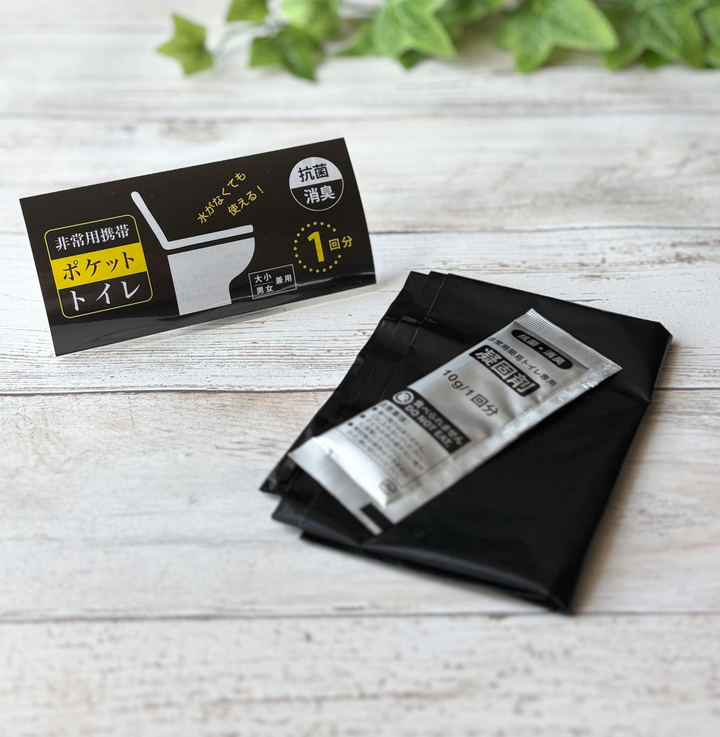
ご提案書
品名 ：非常用携帯ポケットトイレ
1回分（大小兼用）
品番：SC-2511
上代：￥150
包装：台紙+PP袋入り
包装サイズ：約60×110×10mm
セット内容
凝固剤…１包
排便処理袋…1枚
材質
凝固剤：高分子ポリマー
排便処理袋：ポリエチレン
生産国：中国・インドネシア
最終加工地：日本
携帯性を最優先に。
保管にも携帯にも便利な
コンパクト手の平サイズに拘りました。
災害や断水等で水が使えなくても
ご使用頂けます。安心の抗菌消臭タイプ。
台紙名入れ別途ご対応致します。
ご存じでしたか？断水時は水道の元栓は閉めるんです
断水時に役立つ豆知識付

